Slide 1
Публичные слушания по ПРОЕКТУ РЕШЕНИЯ СОВЕТА ДЕПУТАТОВ БЕЙСКОГО РАЙОНА «О местном бюджете муниципального образования Бейский район на 2019 год и на плановый период 2020 и 2021 годов»
Бюджет для
граждан

Slide 2
Основные параметры местного бюджета на 2021 год
Доходы
Расходы
Дефицит
853 564,2
тыс.руб.
116 596,9 тыс.руб.
970 161,1
тыс.руб.

Slide 3
Доходы местного бюджета на 2021 год
224 542,7 тыс.руб.
629 021,5 тыс.руб.
Всего 853 564,2 тыс.руб.

Slide 4
Структура собственных доходов на 2021 год
Всего 853 564 тыс.руб.

Slide 5
Структура расходов бюджета на 2021 год

Slide 6
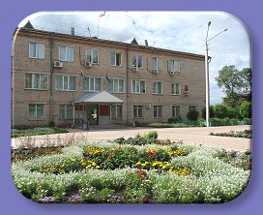
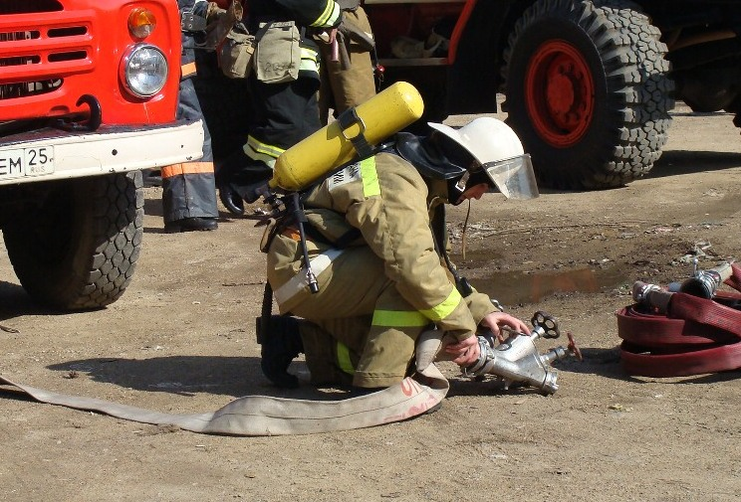
Общегосударственные расходы
Всего: 87 080.9 тыс. рублей

Slide 7
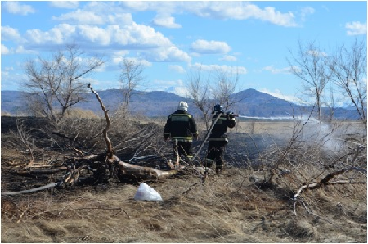
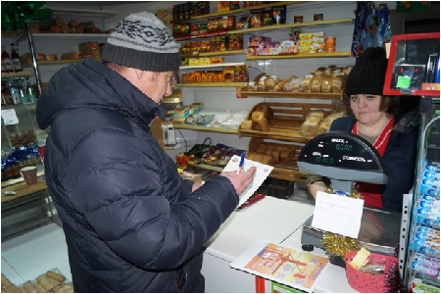
Национальная безопасность и правоохранительная деятельность
Всего: 9 000.5 тыс.руб.
«Защита населения и территории от чрезвычайных ситуаций природного и техногенного характера, пожарная безопасность » в 2021 году предусмотрено 1 780.0 тыс. рублей
«Гражданская оборона » в 2021 году предусмотрено 7 220.5 тыс. рублей

Slide 8
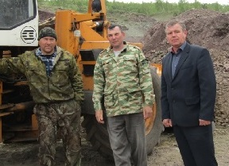
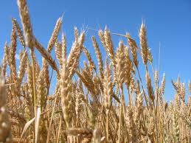
Национальная экономика
Всего: 20 526.3 тыс.руб.
Сельское хозяйство: Предусмотрено 3 710.0 тыс.руб.
Дорожное хозяйство : Предусмотрено 3 074.3 тыс.руб.
Другие вопросы в области национальной экономики: Предусмотрено 13 742.0 тыс.руб.

Slide 9
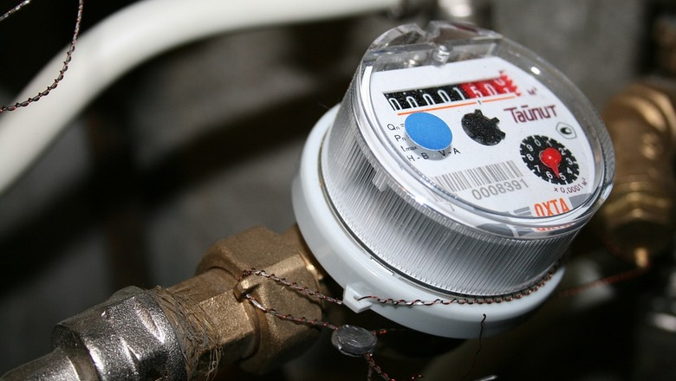
ЖКХ
Всего по разделу 12 281.5 тыс. рублей
«Жилищное хозяйство» в 2021 году предусмотрено 12 281.5 тыс. рублей

Slide 10
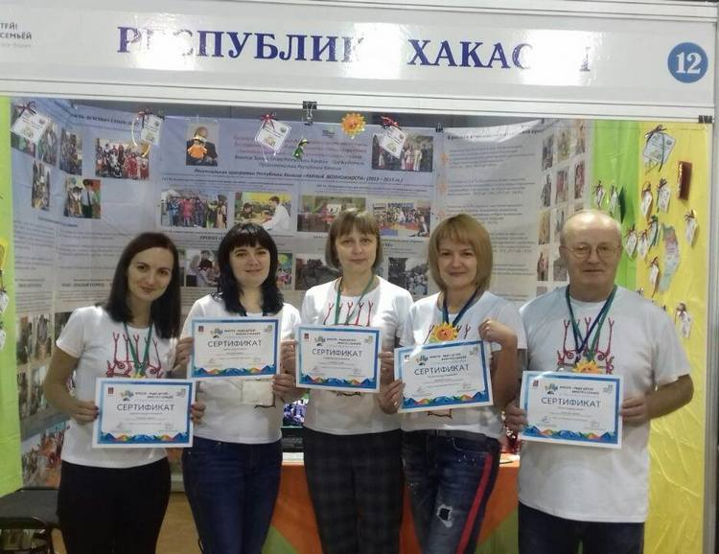
Образование
Всего на сумму 603 126.9 тыс. рублей
«Дошкольное образование» : 164 367.8 тыс. рублей,
«Общее образование: 396 664.4 тыс. рублей.
«Дополнительное образование детей: 14 785.6 тыс. рублей
«Профессиональная подготовка, переподготовка и повышение квалификации» :179.9 тыс. рублей
«Молодежная политика и оздоровление детей» :
3 854.0 тыс. рублей.
«Другие вопросы в области образования» :23 275.2 тыс. рублей.

Slide 11
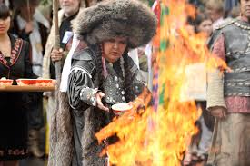
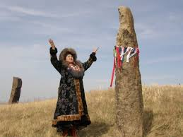
«Культура и кинематография»
Всего на сумму 66 876.6 тыс. руб.
По подразделу «Культура» на 2021 год предусмотрено 45 733.3 тыс. рублей
«Другие вопросы в области культуры, кинематографии» на 2021 год предусмотрено 21 143.3 тыс. рублей

Slide 12
Социальная политика
Всего на сумму 66 498.0 тыс. рублей
«Пенсионное обеспечение» в проекте бюджета на 2021 год предусмотрены выплаты в размере 6 050.0 тыс. руб.
«Социальное обеспечение населения» в 2021 году предусмотрено 1 026.0 тыс.
«Охрана семьи и детства» предусмотрено на 2021 год 59 107.0 тыс. рублей
«Другие вопросы в области социальной политики» на 2021 год предусмотрено 315,0 тыс. рублей

